Slide 1
PRACTICUM 1.2
Pipeline de Datos del Macroentorno Ecuatoriano
Arquitectura Medallion (Bronze → Silver → Gold) con Python, SQLite y Power BI — integración de fuentes BCE, INEC, Supercias y MINEDUC, ampliada con datos oficiales via RPA
Daniel Matute • UTPL

Slide 2
OBJETIVO
¿Qué problema resuelve este proyecto?
Ecuador no cuenta con un solo lugar donde ver, de forma conjunta y confiable, la economía (PIB, VAB), el tejido empresarial (Supercias), el empleo (INEC) y la educación (MINEDUC).
1
Consolidar 4 fuentes oficiales distintas, con formatos y calidades muy dispares
2
Transformarlas en un modelo relacional limpio, con llaves foráneas verificadas
3
Exponer el resultado en un dashboard de Power BI para analistas y tomadores de decisión
Resultado final: un pipeline reproducible en código (no manual) que hoy integra ~1.95 millones de filas provenientes de datos oficiales, con 0 violaciones de integridad referencial.

Slide 3
SEMANA 1 — ARQUITECTURA
Arquitectura Medallion: Bronze → Silver → Gold
BRONZE
SILVER
GOLD
Datos crudos tal como llegan: Excel/CSV de BCE, INEC, Supercias, MINEDUC + dumps Oracle de RPA
Limpieza y normalización por fuente (Python/Pandas). Modelo relacional con llaves foráneas (SQLite)
Vistas analíticas listas para consumo: tendencias, rankings, cruces por provincia
→
→

Slide 4
SEMANAS 2 Y 3
Cuatro fuentes, cuatro problemas distintos
Fuente
Contenido
Reto técnico resuelto
BCE
PIB, VAB, petróleo, riesgo país
Series limpias en formato largo
INEC
ENEMDU y Censo 2022 (empleo, ocupación)
pd.melt() para pasar de columnas a filas
Supercias
Directorio + ranking empresarial (326 MB)
Cruce con directorio para RUC/provincia
MINEDUC
Registro histórico 2009-2024 (313 MB)
Lectura con openpyxl streaming (no cabía en memoria)
[ Espacio sugerido: captura de uno de los scripts de limpieza (bce.py / inec.py / supercias.py / mineduc.py) ]

Slide 5
SEMANA 4
Un modelo relacional con integridad verificada
4 dimensiones: dim_geografia, dim_tiempo, dim_empresas, dim_ciiu
8 tablas de hechos: PIB, VAB, empleo, ocupación censal, ranking empresarial, oferta académica, indicadores diarios, IEE
0
SERIAL→AUTOINCR.
~21% / 9.5%
violaciones de FK
adaptado a SQLite
id_geografia nulo (documentado)
PRAGMA foreign_key_check
desde el DDL original en Postgres
por nombres de provincia/cantón sin calzar
[ Espacio sugerido: diagrama entidad-relación (modelo_entidad_relacion.png) ]

Slide 6
SEMANA 5
El primer dashboard: dos preguntas de negocio
P1 — ¿Cómo ha evolucionado la economía?
P2 — ¿Dónde se concentra la actividad?
Línea de PIB real
Barras de variación con clasificación de ciclo
KPIs: PIB per cápita y variación interanual (DAX)
Contexto del IEE del último año
VAB por provincia
Top 10 ramas de actividad
KPI de desempleo más reciente
Conexión: Power BI ↔ pipeline_utpl.db vía ODBC (driver SQLite + DSN)
[ Espacio sugerido: captura de las páginas P1 y P2 del dashboard ]

Slide 7
SEMANA 5-6
Una nueva fuente entra al pipeline: RPA
Un compañero automatizó la extracción oficial con un robot (RPA) que entrega dumps de Oracle Data Pump: dos archivos .sql con una sola tabla, TAB_CONSOLIDADO, donde cada fila es un indicador distinto guardado como JSON.
2
14
~1.95M
archivos .sql
indicadores distintos
filas totales cargadas
323 KB + 2.4 GB
PIB, empleo, Supercias, MINEDUC...
277,529 + 1,672,590
Un reto propio: el JSON viene doblemente serializado (una cadena de texto que contiene otro JSON escapado). No está comprimido — solo necesita json.loads() dos veces para leerse.

Slide 8
DEBUGGING
Seis obstáculos técnicos, seis soluciones
Oracle rechazaba las cargas (ORA-32795 / ORA-00955)
Bug de bachilleres: solo contaba mujeres
Tablespace inexistente + columna IDENTITY mal configurada en el XE local
El código tomaba una sola columna cuando existían mujeres + hombres por separado
Empleo perdía el detalle urbano/rural
PIB nominal faltante en 35 de 60 años
Mismo patrón de bug: se descartaba todo excepto el total nacional
El pipeline nunca consultaba el indicador PIB_NOMINAL_PER_CAPITA
RUC y CIIU vacíos rompiendo llaves únicas/foráneas
Mojibake visual en la consola
Se excluyeron o convirtieron a NULL, documentando el % exacto afectado
Confirmado: los datos en SQLite están bien; era solo la codepage de la terminal

Slide 9
INTEGRACIÓN AL MODELO
No todo se integra igual: 4 estrategias distintas
Tabla
Estrategia
Resultado
dim_empresas
Reemplazo
219,753 filas
fact_ranking_empresarial
Reemplazo
1,345,488 filas
fact_oferta_academica
Combinar (append)
+16,275 (período 2025-2026)
fact_macro_anual
Actualizar (PIB nominal)
60/60 sin nulos
fact_empleo_poblacion
Tabla nueva
1,872 filas
fact_vab
Bloqueado
anio nulo desde el origen
Verde = mejora directa sin pérdida • Azul = requirió análisis de compatibilidad • Café = estructura nueva • Rojo = bloqueado (dato de origen)

Slide 10
CIERRE DEL CÓDIGO
Último ajuste: formalizar la FK de dim_ciiu
1
Verificar el desajuste real tras integrar RPA: 0.000% en las 4 columnas
2
SQLite no permite ALTER TABLE ADD FOREIGN KEY → reconstruir las 3 tablas conservando los datos
3
Detectar y corregir 524 violaciones: códigos CIIU vacíos convertidos a NULL
4
Confirmar: 0 violaciones de integridad referencial
Estado final: las 5 vistas Gold verificadas de punta a punta después de cada cambio, sin romper ningún cruce existente.

Slide 11
SEMANA 6-7 — DASHBOARD
El dashboard, completo y con datos actualizados de RPA
Las 3 preguntas de negocio ya tienen su página, con navegación entre ellas, filtros interactivos y una paleta de colores institucional consistente en todo el tablero.
3 páginas completas
Navegación por botones
P1 economía, P2 concentración empresarial/empleo, P3 bachilleres vs. empresas
Cada página enlaza a las otras dos con acción de página configurada
Filtros interactivos
Color con significado
Segmentaciones desplegables y de rango (año, provincia, sector) en cada página
Formato condicional verde/rojo según signo del valor, no solo por categoría
Modelo revisado
Tema visual propio
Relaciones fantasma detectadas y eliminadas; relación clave ruc reactivada
Paleta institucional (azul marino + dorado) aplicada de forma consistente

Slide 12
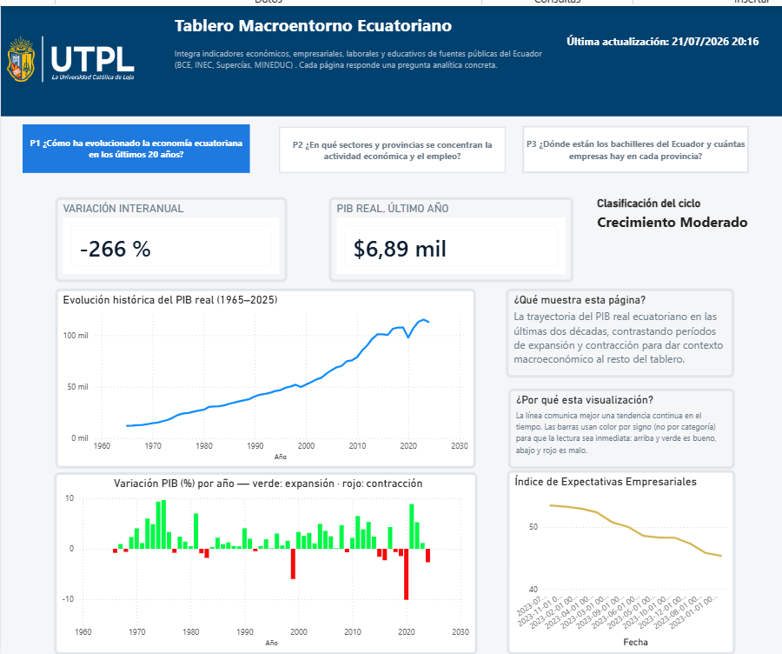
DASHBOARD — P1
P1: ¿Cómo ha evolucionado la economía ecuatoriana?
Qué incluye esta página
Filtro de año desplegable + atajos (5/10 años, histórico completo)
KPIs: PIB real del último año, variación interanual, clasificación del ciclo
Línea de evolución del PIB real (1965-2025)
Barras de variación con color por signo: verde si crece, rojo si cae
Contexto del Índice de Expectativas Empresariales (IEE)
[ Inserta aquí tu captura de esta página del dashboard ]

Slide 13
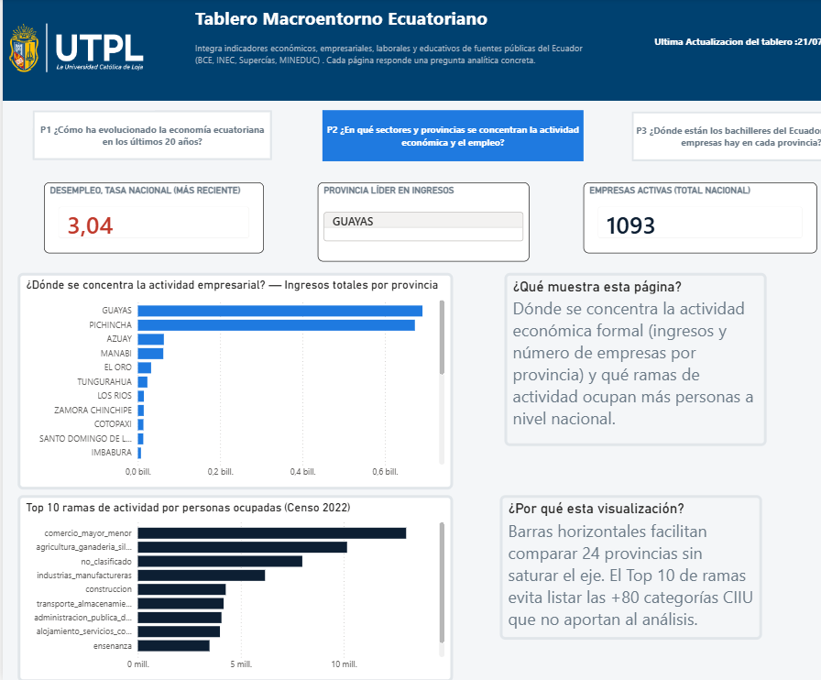
DASHBOARD — P2
P2: ¿Dónde se concentra la actividad y el empleo?
Qué incluye esta página
Filtros de provincia y sector CIIU
KPI de desempleo (tasa nacional más reciente)
Ingresos totales por provincia (Supercias, actualizado vía RPA)
Top 10 ramas de actividad por personas ocupadas (Censo 2022)
Modelo revisado: relación ruc entre dim_empresas y fact_ranking_empresarial verificada activa
[ Inserta aquí tu captura de esta página del dashboard ]

Slide 14
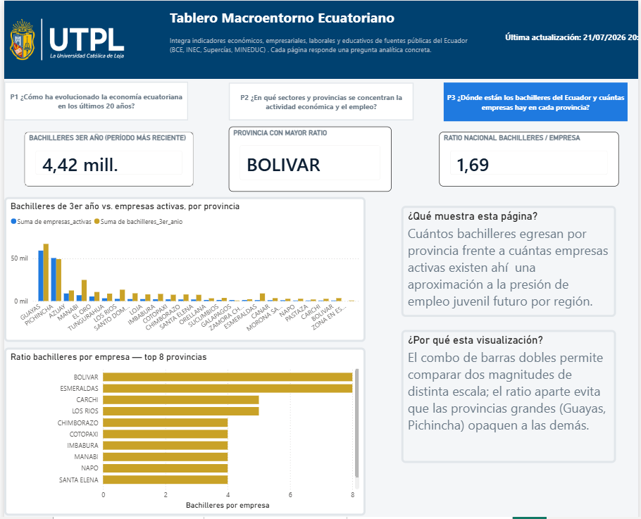
DASHBOARD — P3
P3: ¿Dónde están los bachilleres y cuántas empresas hay?
Qué incluye esta página
Filtros de provincia y período lectivo
Bachilleres de 3er año vs. empresas activas, por provincia
Ratio bachilleres por empresa, top provincias
Incluye el período 2025-2026 agregado vía integración RPA
[ Inserta aquí tu captura de esta página del dashboard ]

Slide 15
Gracias
Preguntas sobre el pipeline, el modelo de datos, la integración con RPA, o el dashboard

